Slide 1
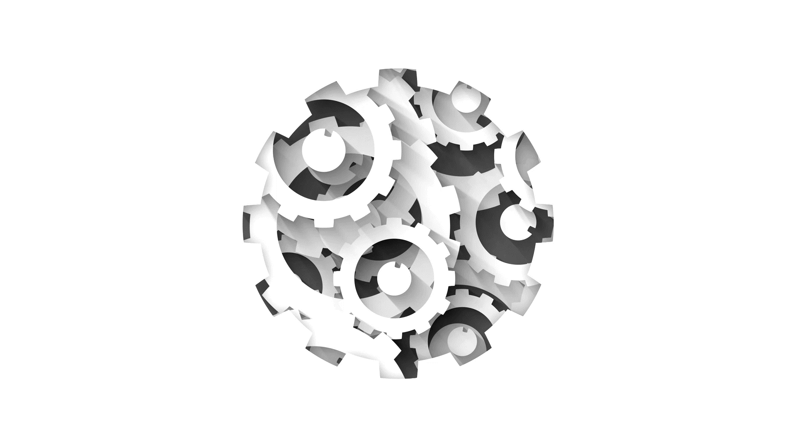
Abstract Factory
Notes:
M

Slide 2
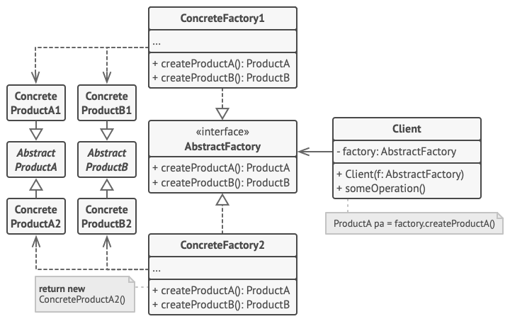
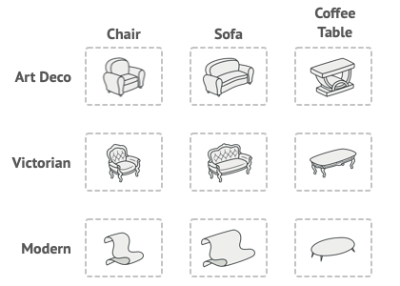
Wat is het?
Notes:
M

Slide 3

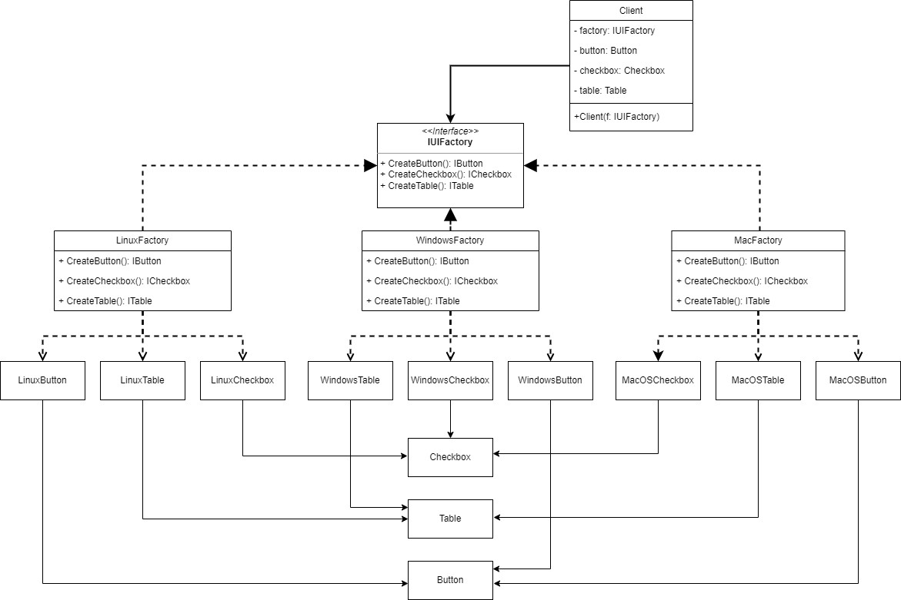
Klassendiagram
Notes:
T

Slide 4

Opzetten van de Factory’s
internal interface IUIFactory
{
IButton CreateButton();
ICheckbox CreateCheckbox();
ITable CreateTable();
}
internal class WindowsFactory :IUIFactory
{
public IButton CreateButton()
{
return new WindowsButton();
}
internal class MacOSFactory : IUIFactory
{
public IButton CreateButton()
{
return new MacOSButton();
}
Notes:
T

Slide 5
Opzetten Concrete Producten
internal interface IButton
{
void Render();
}
internal class MacOSButton : IButton
{
public void Render()
{
Console.WriteLine("Rendering MacOS button");
}
}
internal class WindowsButton : IButton
{
public void Render()
{
Console.WriteLine("Rendering Windows button");
}
}

Slide 6
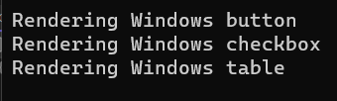
Running the code
String Platform = "Windows";
IUIFactory factory;
switch (Platform)
{
case "Windows":
factory = new WindowsFactory();
break;
case "MacOS":
factory = new MacOSFactory();
break;
case "Linux":
factory = new LinuxFactory();
break;
default:
factory = new WindowsFactory();
break;
}
IButton button = factory.CreateButton();
ICheckbox checkbox = factory.CreateCheckbox();
ITable table = factory.CreateTable();
button.Render();
checkbox.Render();
table.Render();

Slide 7
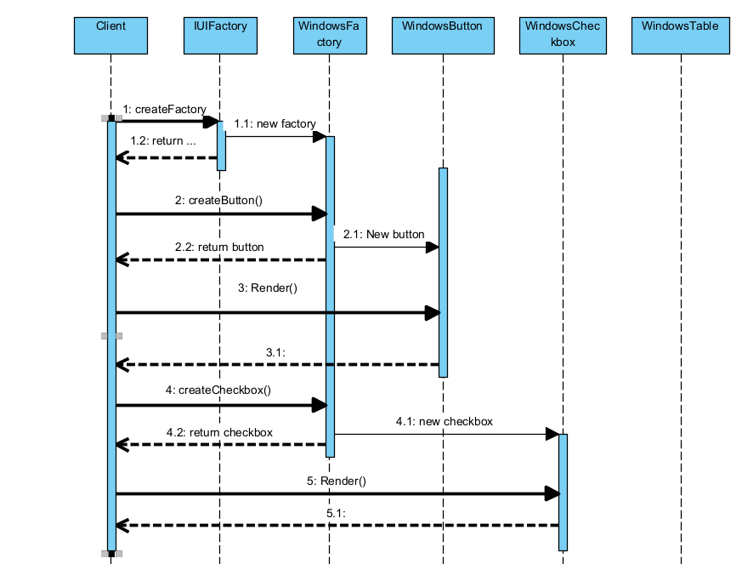
Sequence Diagram
Notes:
M

Slide 8
Verschil tussen Factory Methode en Factory Abstract
Factory method 1 type object
Abstract factory een familie van objecten
Notes:
T

Slide 9
Voordelen
Producten uit een fabriek zijn compatible.
Je vermijdt een nauwe koppeling tussen concrete producten en code.
Configuratie.
Toevegen van nieuwe ‘families’.
Nadelen
Toename complexiteit.
Moeilijk aan te passen fabriek.
Niet noodzakelijk bij lage complexiteit.
Notes:
M

